Slide 1
Norština pro začátečníky
11.12.2024

Slide 2
Zkušební termíny
18.12.2024 ve 12:00, místnost J21 (předtermín)
09.01.2025 v 11:00, místnost J21 (řádný i opravný)
16.01.2025 v 11:00, místnost J21 (řádný i opravný)
23.01.2025 v 09:00, místnost B2.24 (řádný i opravný)
04.02.2025 v 09:00, místnost B2.24 (řádný i opravný)
Hranice úspěšnosti je 70 %.

Slide 3
Slovní zásoba
Utvořte dvojice. Každý z dvojice (A/B) vymyslí 5 vět se slovy z tabulky. Věty poté přečte druhé osobě, která si je zapíše. Poté si role vyměňte.
A | B
fisk | alle
den (osobní zájmeno) | finnes
men | ikke
onsdag | nå
å vente | et kort

Slide 4
Vyberte vhodné pokračování věty
Vi må hjelpe henne / hun.
Han treffer jeg / meg.
Hun liker jeg / meg.
Hva gjør deg / du?
Jeg liker henne / hun.

Slide 5
Vyberte vhodné pokračování věty
Vi må hjelpe henne / hun.
Han treffer jeg / meg.
Hun liker jeg / meg.
Hva gjør deg / du?
Jeg liker henne / hun.

Slide 6
Vyberte vhodné pokračování věty
Vi må hjelpe henne / hun.
Han treffer jeg / meg.
Hun liker jeg / meg.
Hva gjør deg / du?
Jeg liker henne / hun.

Slide 7
Vyberte vhodné pokračování věty
Vi må hjelpe henne / hun.
Han treffer jeg / meg.
Hun liker jeg / meg.
Hva gjør deg / du?
Jeg liker henne / hun.

Slide 8
Vyberte vhodné pokračování věty
Vi må hjelpe henne / hun.
Han treffer jeg / meg.
Hun liker jeg / meg.
Hva gjør deg / du?
Jeg liker henne / hun.

Slide 9
Vyberte vhodné pokračování věty
Vi må hjelpe henne / hun.
Han treffer jeg / meg.
Hun liker jeg / meg.
Hva gjør deg / du?
Jeg liker henne / hun.

Slide 10
Vyberte vhodné pokračování věty
Vi gleder oss / seg til i morgen.
Kan du hjelpe de / dem?
De må skynde dem / seg.
Hvordan går det med henne / hun?
Hvor bor deg / du?

Slide 11
Vyberte vhodné pokračování věty
Vi gleder oss / seg til i morgen.
Kan du hjelpe de / dem?
De må skynde dem / seg.
Hvordan går det med henne / hun?
Hvor bor deg / du?

Slide 12
Vyberte vhodné pokračování věty
Vi gleder oss / seg til i morgen.
Kan du hjelpe de / dem?
De må skynde dem / seg.
Hvordan går det med henne / hun?
Hvor bor deg / du?

Slide 13
Vyberte vhodné pokračování věty
Vi gleder oss / seg til i morgen.
Kan du hjelpe de / dem?
De må skynde dem / seg.
Hvordan går det med henne / hun?
Hvor bor deg / du?

Slide 14
Vyberte vhodné pokračování věty
Vi gleder oss / seg til i morgen.
Kan du hjelpe de / dem?
De må skynde dem / seg.
Hvordan går det med henne / hun?
Hvor bor deg / du?

Slide 15
Vyberte vhodné pokračování věty
Vi gleder oss / seg til i morgen.
Kan du hjelpe de / dem?
De må skynde dem / seg.
Hvordan går det med henne / hun?
Hvor bor deg / du?

Slide 16
Utvořte otázky
____________________? – Ja, det gjør jeg.
____________________? – Det er Lars.
____________________? – Det går bra, takk.
____________________? – Jeg bor i Drammen.
____________________? – Han drikker kaffe.

Slide 17
Utvořte otázky
Går du hjem? – Ja, det gjør jeg.
____________________? – Det er Lars.
____________________? – Det går bra, takk.
____________________? – Jeg bor i Drammen.
____________________? – Han drikker kaffe.

Slide 18
Utvořte otázky
Går du hjem? – Ja, det gjør jeg.
Hvem er det? – Det er Lars.
____________________? – Det går bra, takk.
____________________? – Jeg bor i Drammen.
____________________? – Han drikker kaffe.

Slide 19
Utvořte otázky
Går du hjem? – Ja, det gjør jeg.
Hvem er det? – Det er Lars.
Hvordan går det? – Det går bra, takk.
____________________? – Jeg bor i Drammen.
____________________? – Han drikker kaffe.

Slide 20
Utvořte otázky
Går du hjem? – Ja, det gjør jeg.
Hvem er det? – Det er Lars.
Hvordan går det? – Det går bra, takk.
Hvor bor du? – Jeg bor i Drammen.
____________________? – Han drikker kaffe.

Slide 21
Utvořte otázky
Går du hjem? – Ja, det gjør jeg.
Hvem er det? – Det er Lars.
Hvordan går det? – Det går bra, takk.
Hvor bor du? – Jeg bor i Drammen.
Hva gjør han? – Han drikker kaffe.

Slide 22
Odpovězte podle skutečnosti
Hva heter du?
Hvor kommer du fra?
Hvor bor du?
Hvordan har du det?
Er du norsk?
Hvor er du nå?

Slide 23
Doplňte správnou předložku: av, for, fra, i, om, på, til
Jeg slapper _____.
Kan du si meg veien _____ Slottsparken.
De er _____ kafé.
Øystein bor _____ Stavanger.
Anna går _____ norskkurs hver dag.

Slide 24
Doplňte správnou předložku: av, for, fra, i, om, på, til
Jeg slapper av.
Kan du si meg veien _____ Slottsparken.
De er _____ kafé.
Øystein bor _____ Stavanger.
Anna går _____ norskkurs hver dag.

Slide 25
Doplňte správnou předložku: av, for, fra, i, om, på, til
Jeg slapper av.
Kan du si meg veien til Slottsparken.
De er _____ kafé.
Øystein bor _____ Stavanger.
Anna går _____ norskkurs hver dag.

Slide 26
Doplňte správnou předložku: av, for, fra, i, om, på, til
Jeg slapper av.
Kan du si meg veien til Slottsparken.
De er på kafé.
Øystein bor _____ Stavanger.
Anna går _____ norskkurs hver dag.

Slide 27
Doplňte správnou předložku: av, for, fra, i, om, på, til
Jeg slapper av.
Kan du si meg veien til Slottsparken.
De er på kafé.
Øystein bor i Stavanger.
Anna går _____ norskkurs hver dag.

Slide 28
Doplňte správnou předložku: av, for, fra, i, om, på, til
Jeg slapper av.
Kan du si meg veien til Slottsparken.
De er på kafé.
Øystein bor i Stavanger.
Anna går på norskkurs hver dag.

Slide 29
Doplňte správnou předložku: av, for, fra, i, om, på, til
Vil du gå _____ tur?
Hva gjør du _____ morgen?
Arne kommer _____ Narvik.
De reiser _____ Oslo hver dag.
Gleder du deg _____ jul?

Slide 30
Doplňte správnou předložku: av, for, fra, i, om, på, til
Vil du gå på tur?
Hva gjør du _____ morgen?
Arne kommer _____ Narvik.
De reiser _____ Oslo hver dag.
Gleder du deg _____ jul?

Slide 31
Doplňte správnou předložku: av, for, fra, i, om, på, til
Vil du gå på tur?
Hva gjør du i morgen?
Arne kommer _____ Narvik.
De reiser _____ Oslo hver dag.
Gleder du deg _____ jul?

Slide 32
Doplňte správnou předložku: av, for, fra, i, om, på, til
Vil du gå på tur?
Hva gjør du i morgen?
Arne kommer fra Narvik.
De reiser _____ Oslo hver dag.
Gleder du deg _____ jul?

Slide 33
Doplňte správnou předložku: av, for, fra, i, om, på, til
Vil du gå på tur?
Hva gjør du i morgen?
Arne kommer fra Narvik.
De reiser til ^{/(fra)} Oslo hver dag.
Gleder du deg _____ jul?

Slide 34
Doplňte správnou předložku: av, for, fra, i, om, på, til
Vil du gå på tur?
Hva gjør du i morgen?
Arne kommer fra Narvik.
De reiser til ^{/(fra)} Oslo hver dag.
Gleder du deg til jul?

Slide 35
Které slovo nepatří mezi ostatní?
hvem, hver, hvor, hva
mandag, formiddag, fredag, søndag
jogge, kjøre, lenge, pleie
t-bane, teater, tog, trikk
måtte, skulle, spørre, ville

Slide 36
Které slovo nepatří mezi ostatní?
hvem, hver, hvor, hva
mandag, formiddag, fredag, søndag
jogge, kjøre, lenge, pleie
t-bane, teater, tog, trikk
måtte, skulle, spørre, ville

Slide 37
Které slovo nepatří mezi ostatní?
hvem, hver, hvor, hva
mandag, formiddag, fredag, søndag
jogge, kjøre, lenge, pleie
t-bane, teater, tog, trikk
måtte, skulle, spørre, ville

Slide 38
Které slovo nepatří mezi ostatní?
hvem, hver, hvor, hva
mandag, formiddag, fredag, søndag
jogge, kjøre, lenge, pleie
t-bane, teater, tog, trikk
måtte, skulle, spørre, ville

Slide 39
Které slovo nepatří mezi ostatní?
hvem, hver, hvor, hva
mandag, formiddag, fredag, søndag
jogge, kjøre, lenge, pleie
t-bane, teater, tog, trikk
måtte, skulle, spørre, ville

Slide 40
Které slovo nepatří mezi ostatní?
hvem, hver, hvor, hva
mandag, formiddag, fredag, søndag
jogge, kjøre, lenge, pleie
t-bane, teater, tog, trikk
måtte, skulle, spørre, ville

Slide 41
Doplňte der/dit
Du kan gå _____.
Hun står og venter _____.
Jeg kommer fra Tsjekkia. _____ spiser de fleste karpe med potetsalat til jul.
Du kommer _____ på ti minutter.
Hvorfor vil du _____?

Slide 42
Doplňte der/dit
Du kan gå dit.
Hun står og venter _____.
Jeg kommer fra Tsjekkia. _____ spiser de fleste karpe med potetsalat til jul.
Du kommer _____ på ti minutter.
Hvorfor vil du _____?

Slide 43
Doplňte der/dit
Du kan gå dit.
Hun står og venter der.
Jeg kommer fra Tsjekkia. _____ spiser de fleste karpe med potetsalat til jul.
Du kommer _____ på ti minutter.
Hvorfor vil du _____?

Slide 44
Doplňte der/dit
Du kan gå dit.
Hun står og venter der.
Jeg kommer fra Tsjekkia. Der spiser de fleste karpe med potetsalat til jul.
Du kommer _____ på ti minutter.
Hvorfor vil du _____?

Slide 45
Doplňte der/dit
Du kan gå dit.
Hun står og venter der.
Jeg kommer fra Tsjekkia. Der spiser de fleste karpe med potetsalat til jul.
Du kommer dit på ti minutter.
Hvorfor vil du _____?

Slide 46
Doplňte der/dit
Du kan gå dit.
Hun står og venter der.
Jeg kommer fra Tsjekkia. Der spiser de fleste karpe med potetsalat til jul.
Du kommer dit på ti minutter.
Hvorfor vil du dit?

Slide 47
Doplňte chybějící část překladu
Nesmíš přijít. – Du __________ komme.
Nemohu to udělat. – Jeg __________ gjøre det.
Neměl bys jim pomáhat. – Du __________ hjelpe dem.
Nechceme bydlet v Norsku. – Vi __________ bo i Norge.
Nemusíš spěchat. – Du __________ skynde __________.

Slide 48
Doplňte chybějící část překladu
Nesmíš přijít. – Du må ikke komme.
Nemohu to udělat. – Jeg __________ gjøre det.
Neměl bys jim pomáhat. – Du __________ hjelpe dem.
Nechceme bydlet v Norsku. – Vi __________ bo i Norge.
Nemusíš spěchat. – Du __________ skynde __________.

Slide 49
Doplňte chybějící část překladu
Nesmíš přijít. – Du må ikke komme.
Nemohu to udělat. – Jeg kan ikke gjøre det.
Neměl bys jim pomáhat. – Du __________ hjelpe dem.
Nechceme bydlet v Norsku. – Vi __________ bo i Norge.
Nemusíš spěchat. – Du __________ skynde __________.

Slide 50
Doplňte chybějící část překladu
Nesmíš přijít. – Du må ikke komme.
Nemohu to udělat. – Jeg kan ikke gjøre det.
Neměl bys jim pomáhat. – Du bør ikke hjelpe dem.
Nechceme bydlet v Norsku. – Vi __________ bo i Norge.
Nemusíš spěchat. – Du __________ skynde __________.

Slide 51
Doplňte chybějící část překladu
Nesmíš přijít. – Du må ikke komme.
Nemohu to udělat. – Jeg kan ikke gjøre det.
Neměl bys jim pomáhat. – Du bør ikke hjelpe dem.
Nechceme bydlet v Norsku. – Vi vil ikke bo i Norge.
Nemusíš spěchat. – Du __________ skynde __________.

Slide 52
Doplňte chybějící část překladu
Nesmíš přijít. – Du må ikke komme.
Nemohu to udělat. – Jeg kan ikke gjøre det.
Neměl bys jim pomáhat. – Du bør ikke hjelpe dem.
Nechceme bydlet v Norsku. – Vi vil ikke bo i Norge.
Nemusíš spěchat. – ¹Du trenger ikke å skynde deg.

Slide 53
Doplňte chybějící část překladu
Nesmíš přijít. – Du må ikke komme.
Nemohu to udělat. – Jeg kan ikke gjøre det.
Neměl bys jim pomáhat. – Du bør ikke hjelpe dem.
Nechceme bydlet v Norsku. – Vi vil ikke bo i Norge.
Nemusíš spěchat. – ²Du behøver ikke å skynde deg.

Slide 54
Doplňte chybějící část překladu
Nesmíš přijít. – Du må ikke komme.
Nemohu to udělat. – Jeg kan ikke gjøre det.
Neměl bys jim pomáhat. – Du bør ikke hjelpe dem.
Nechceme bydlet v Norsku. – Vi vil ikke bo i Norge.
Nemusíš spěchat. – ³Du må ikke skynde deg.

Slide 55
Co znamenají tato slova v norštině a dánštině?
flink
frisk
frokost
grine
killing
rask

Slide 56
Co znamenají tato slova v norštině a dánštině?
 | norština (bokmål) | dánština
flink | pilný, chytrý | ¹milý; ²dovedný, obratný
frisk | ¹zdravý; ²čerstvý | čerstvý
frokost | snídaně | oběd
grine | ¹brečet; ²šklebit se | smát se
killing | kůzle | kotě
rask | rychlý | ¹zdravý; ²rychlý

Slide 57
Julekviss

Slide 58
Vánoční strom v Londýně
Od roku 1947 daruje Norsko Londýnu vánoční strom jako poděkování za pomoc Spojeného království ve druhé světové válce. Podle tradice jede starosta Westminsteru do Osla sledovat pokácení stromu, starosta Osla pak zase jede na jeho finální rozsvícení do Londýna.
V posledních letech však vánoční stromy z Norska budí rozpaky.

Slide 59
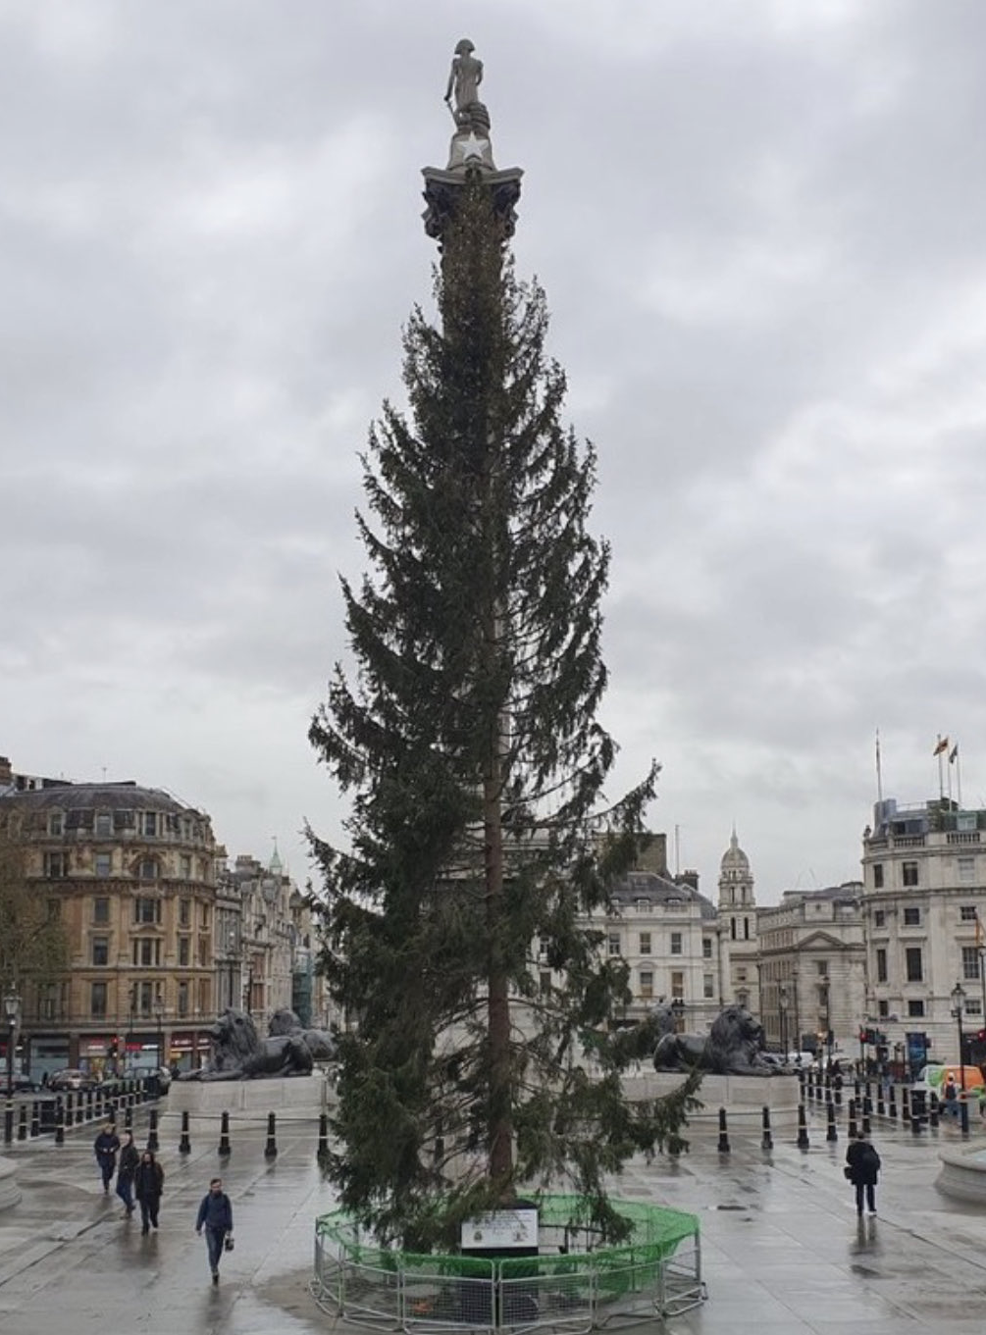
Vánoční strom v Londýně
V roce 2021 se dokonce někteří Britové ptali, za náhodou není jejich země s Norskem ve válce.

Slide 60
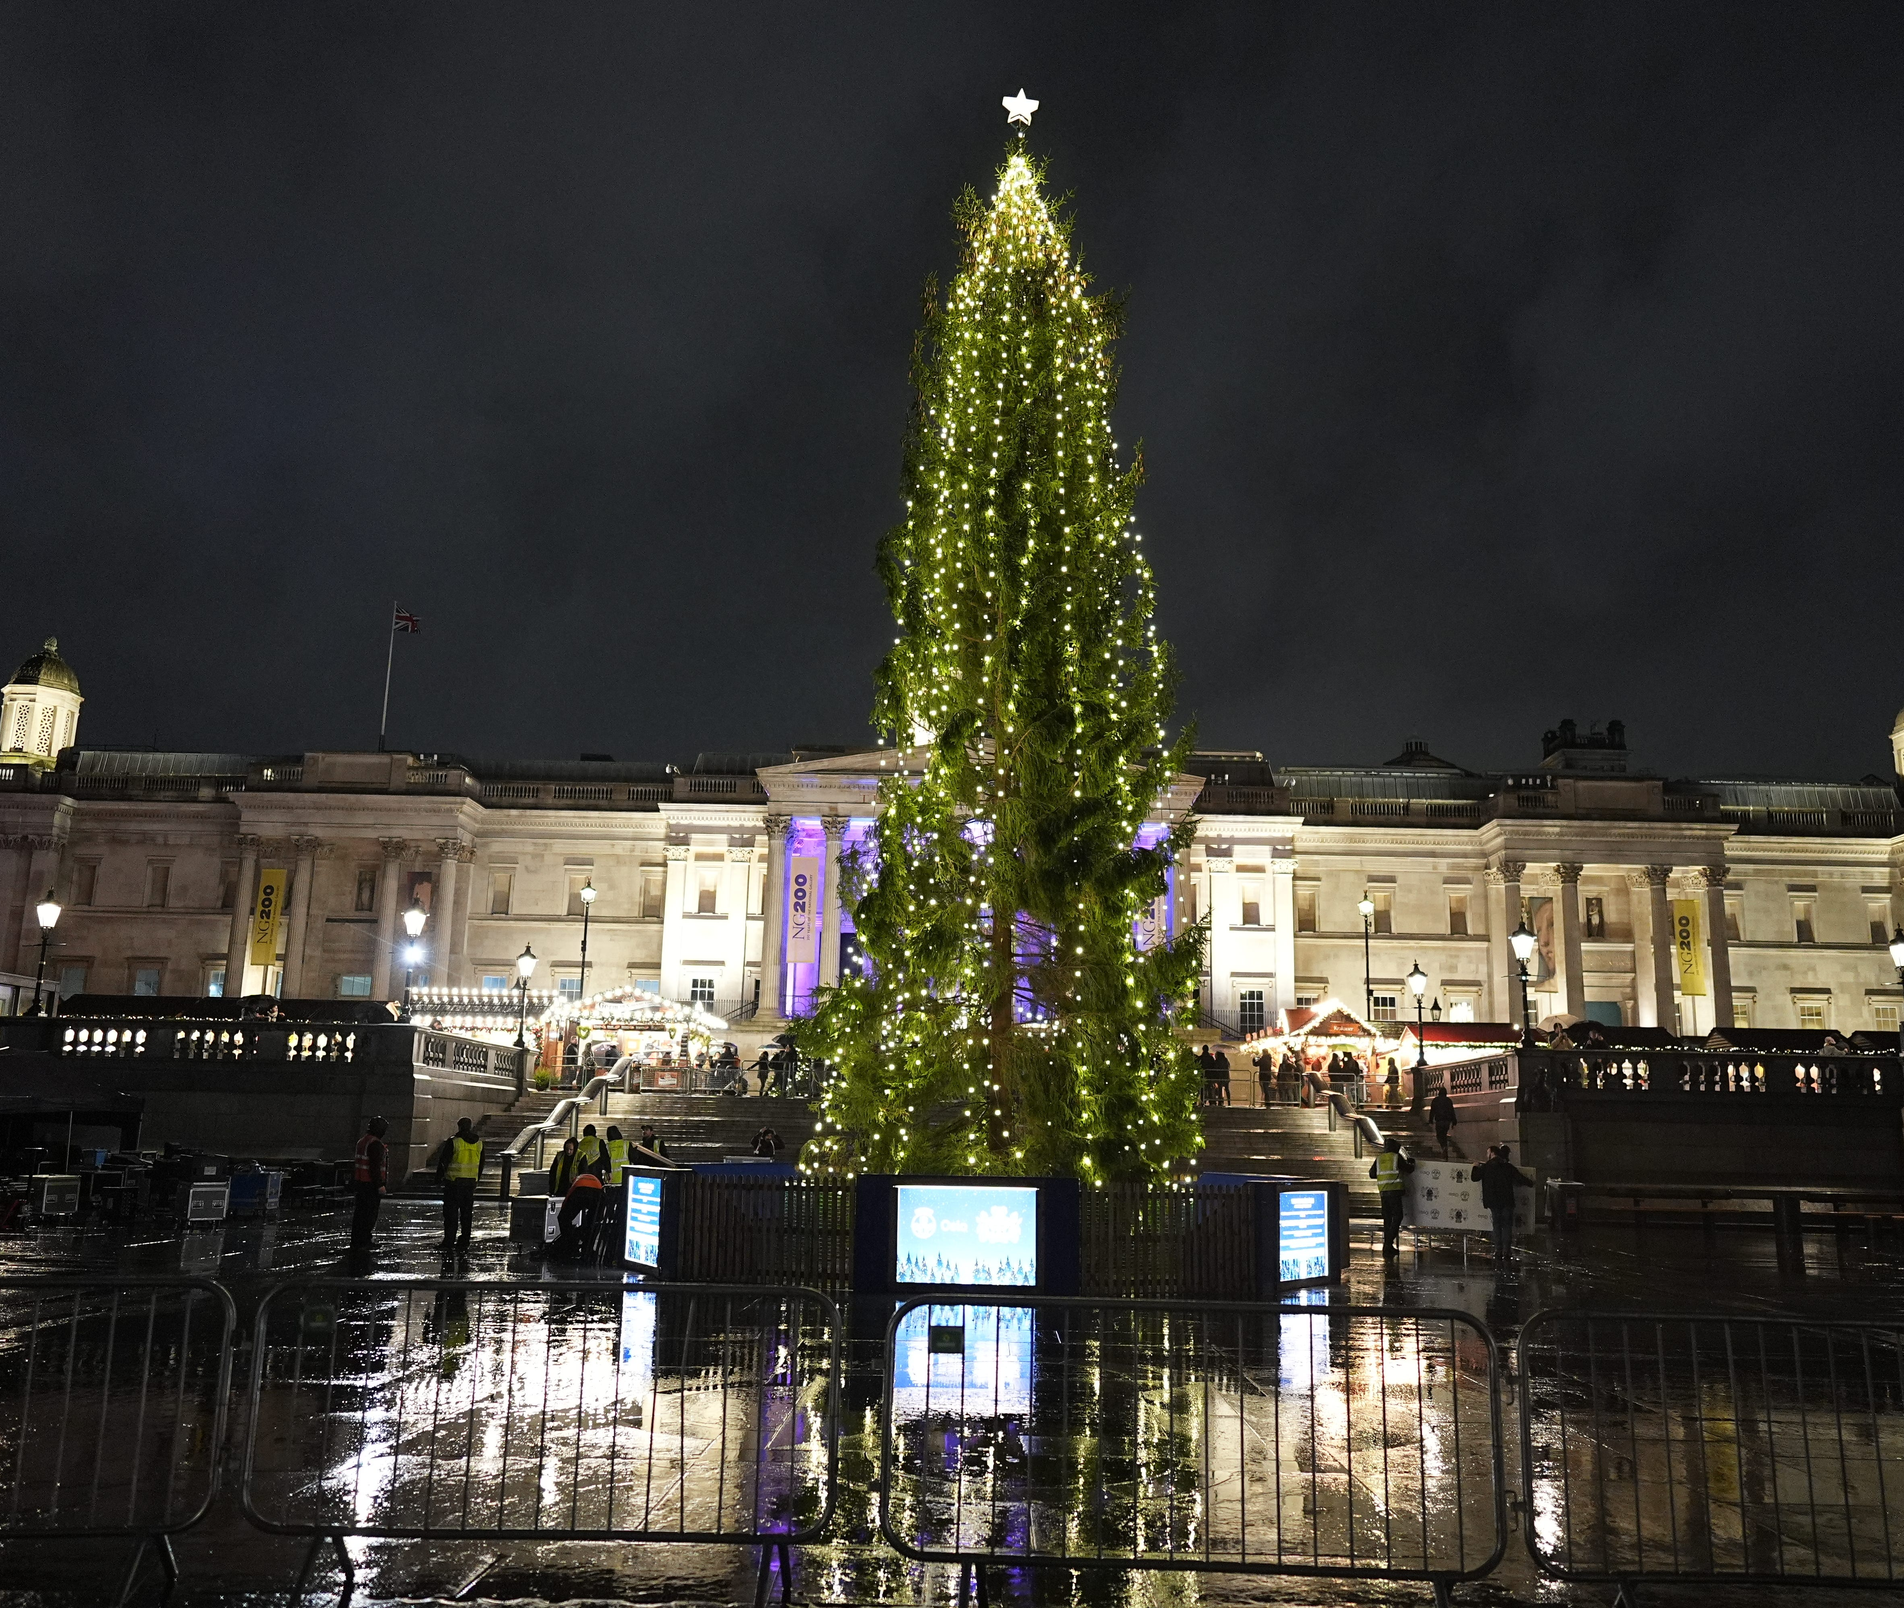
2024

Slide 61
Norske julesanger
https://www.julemusikk.no/topp-10-norske-julesanger/

